Slide 1
OBS-Nginx串流

Slide 2





測試環境

Slide 3
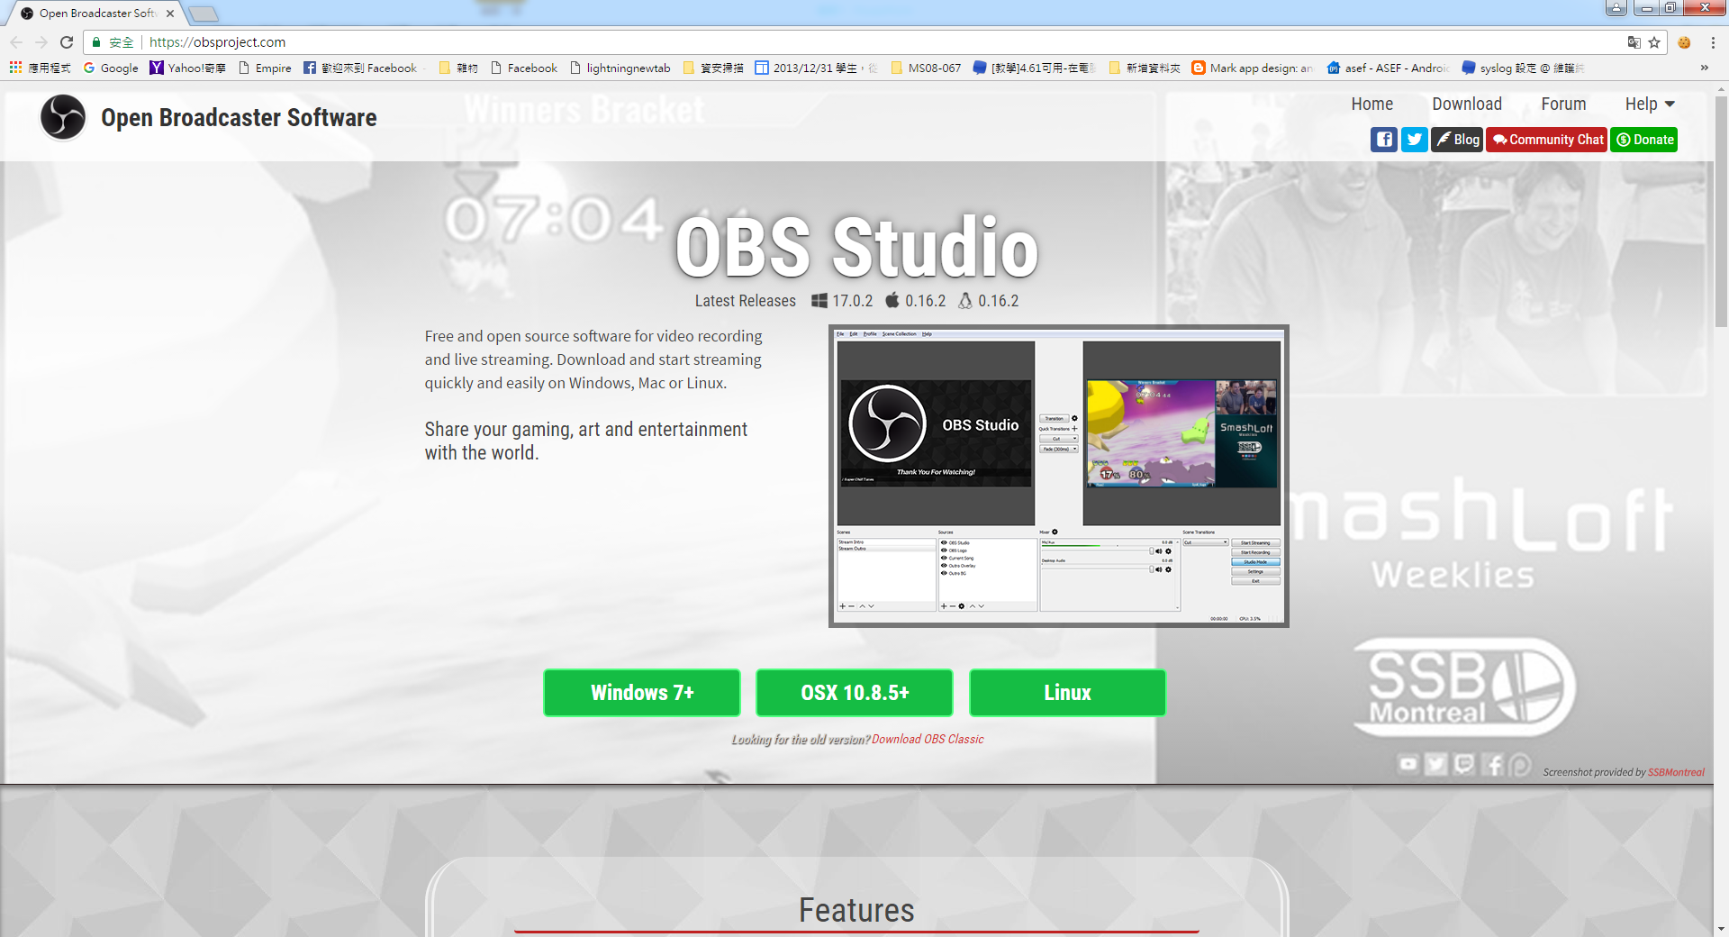
Donwload OBS-Studio
https://obsproject.com/

Slide 4
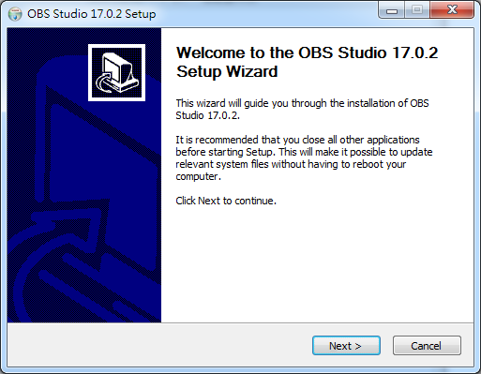
Install OBS-Studio

Slide 5
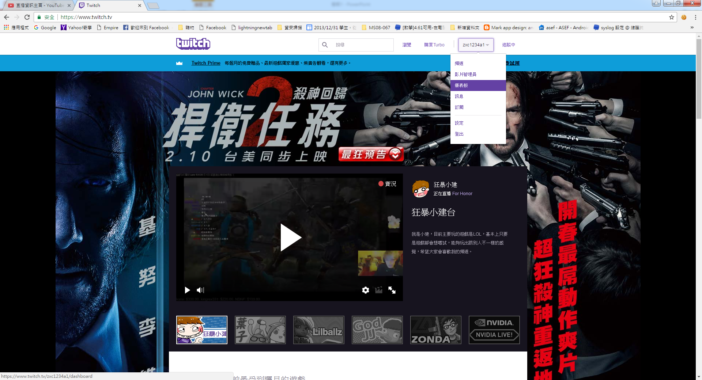
取得twitch串流金鑰

Slide 6
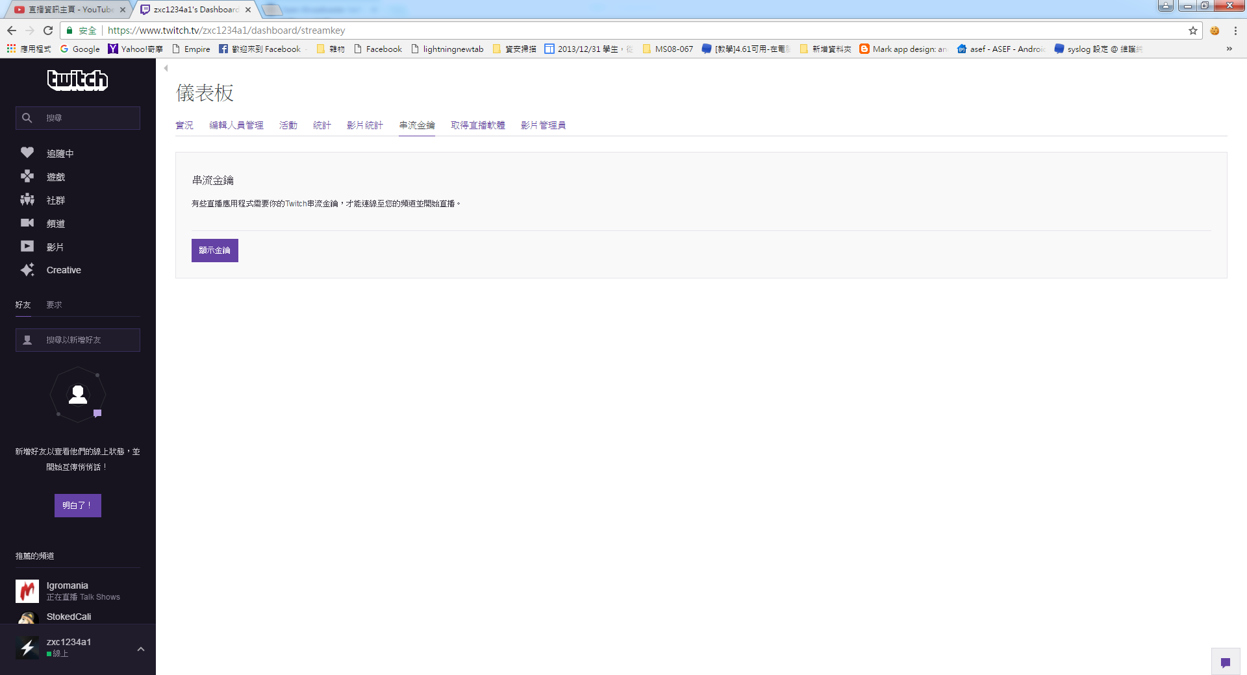
取得twitch串流金鑰

Slide 7
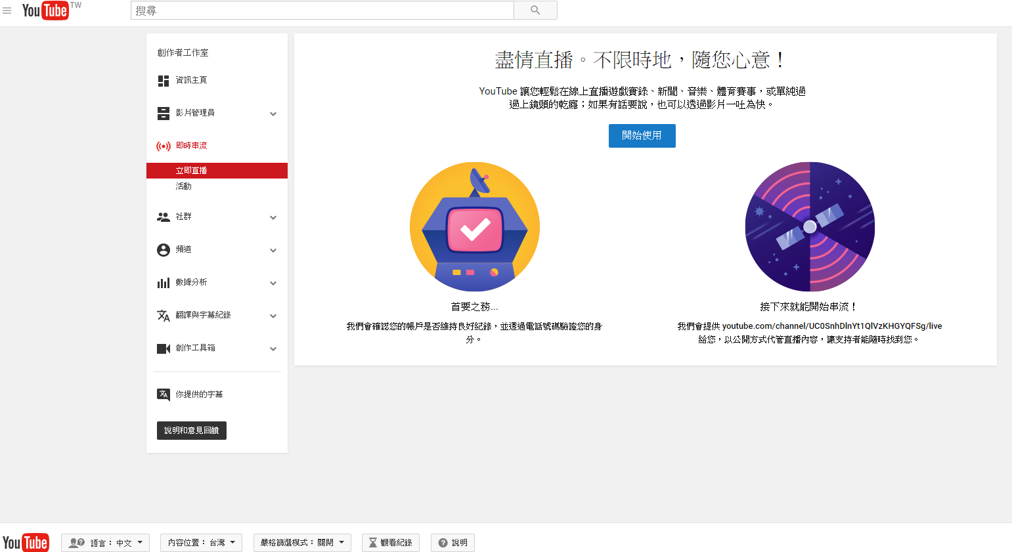
取得Youtube串流金鑰

Slide 8
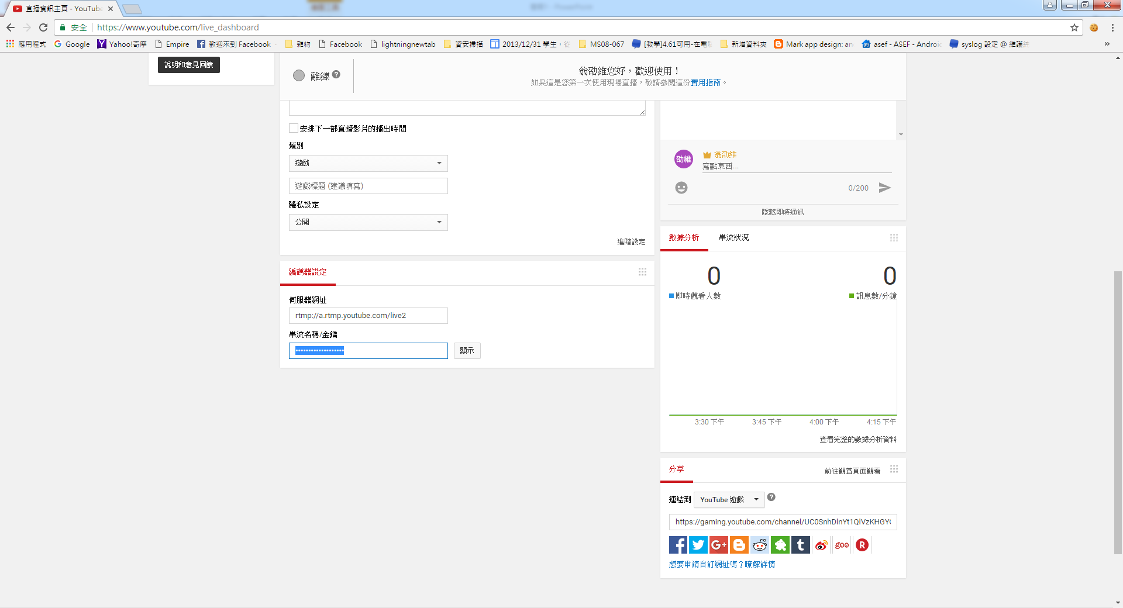
取得Youtube串流金鑰

Slide 9
Ubuntu 14.04 LTS-Nginx

Slide 10
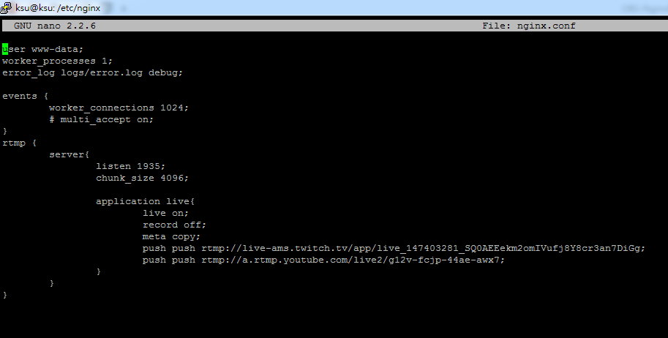
Set-Nginx.conf
設定push 網址及金鑰

Slide 11
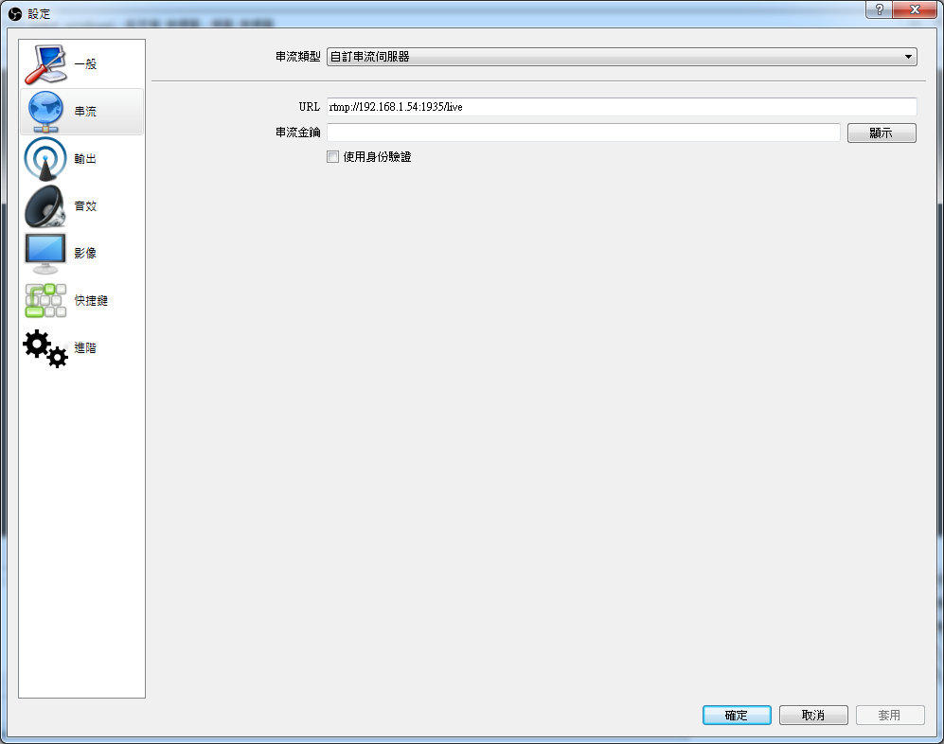
Set-OBS
串流類型:自訂串流
URL: nignx server IP/live

Slide 12
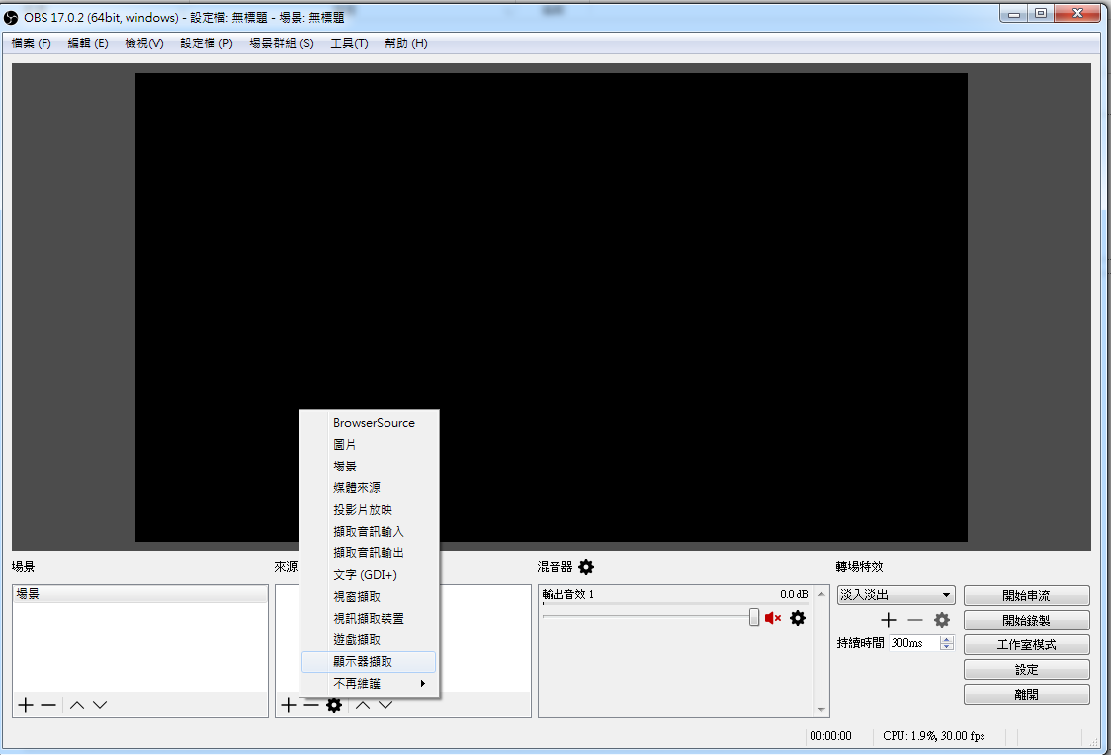
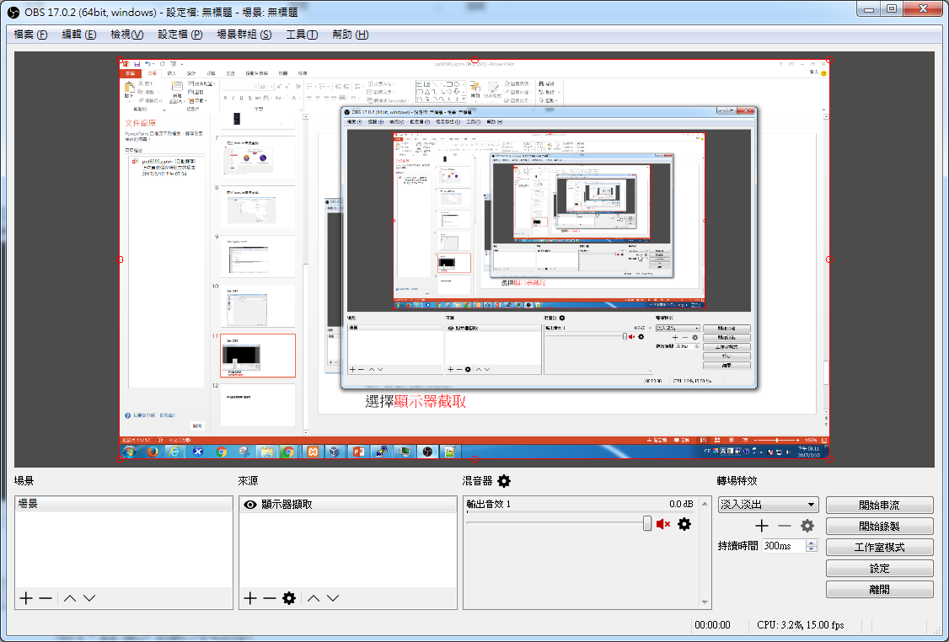
Set-OBS
新增影像來源
選擇顯示器截取

Slide 13
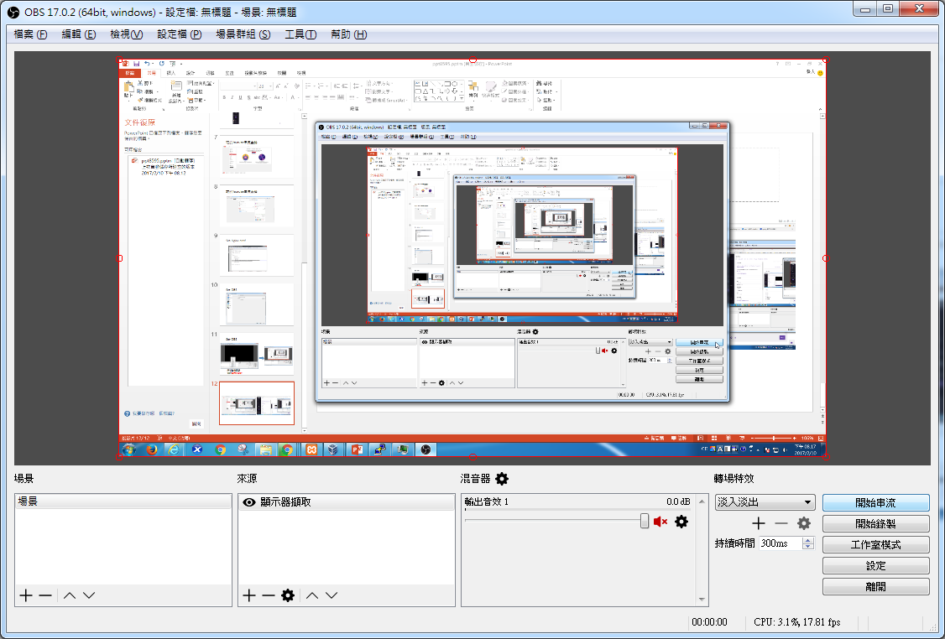
開始串流
點擊開始串流

Slide 14
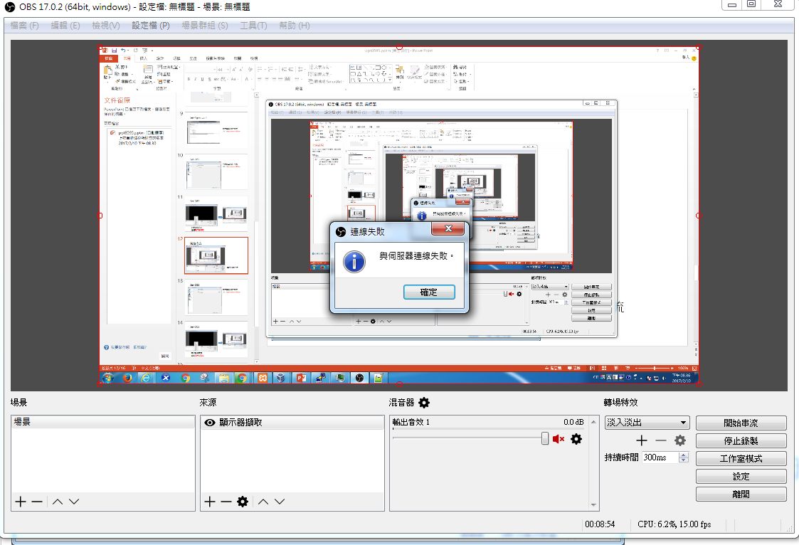
連接失敗

Slide 15
Windows 7-Nginx

Slide 16
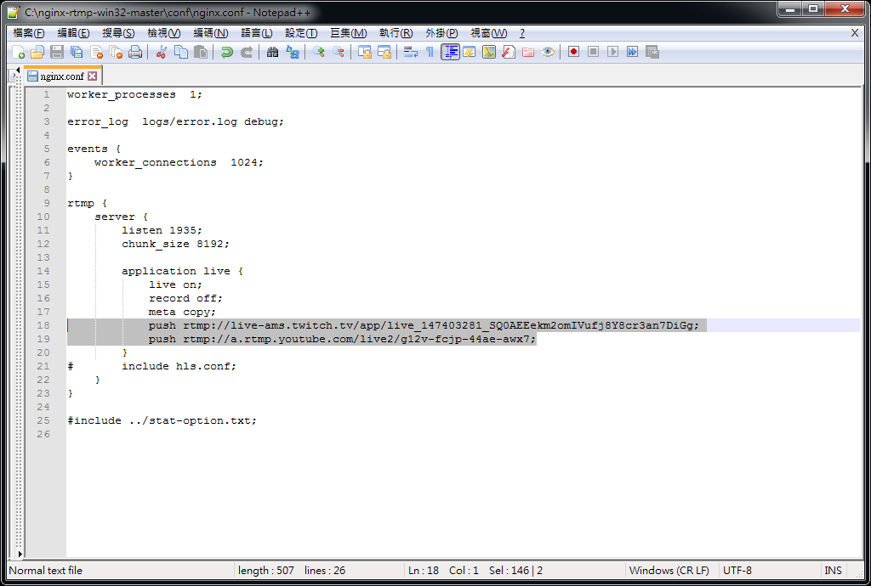
Set-Nginx.conf
設定push 網址及金鑰

Slide 17
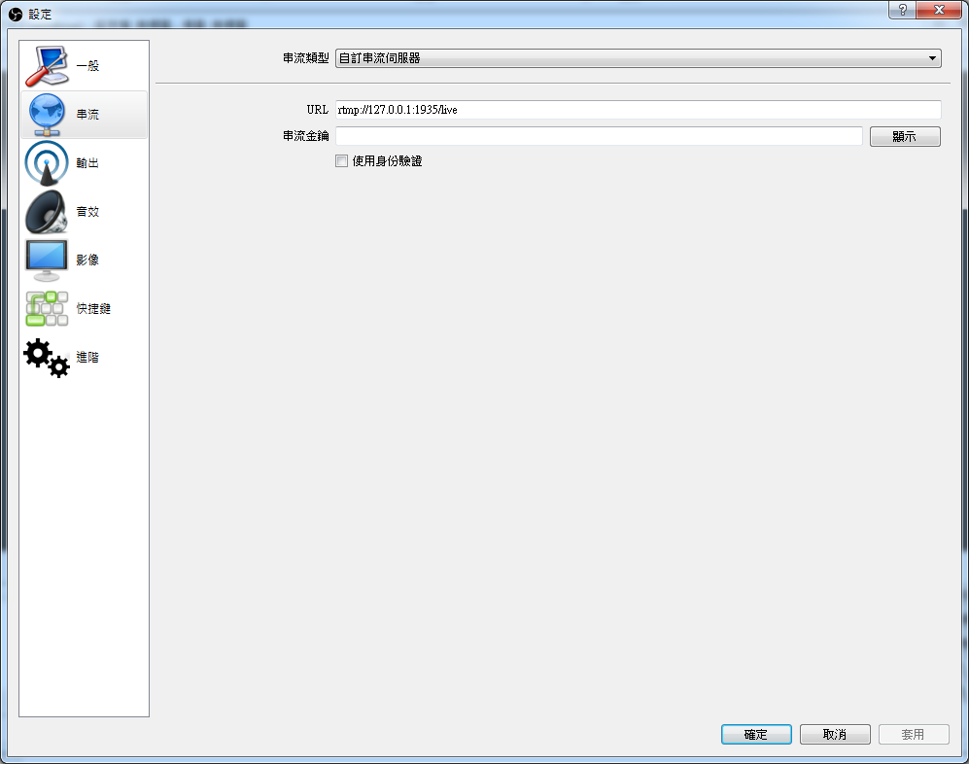
Set-OBS
串流類型:自訂串流
URL: nignx server IP/live

Slide 18
Set-OBS
新增影像來源
選擇顯示器截取

Slide 19
開始串流
點擊開始串流

Slide 20
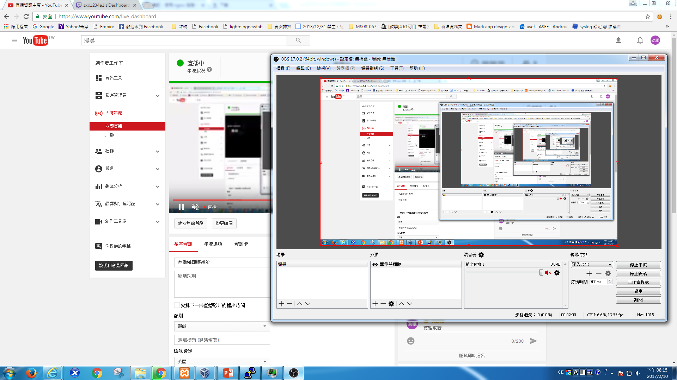
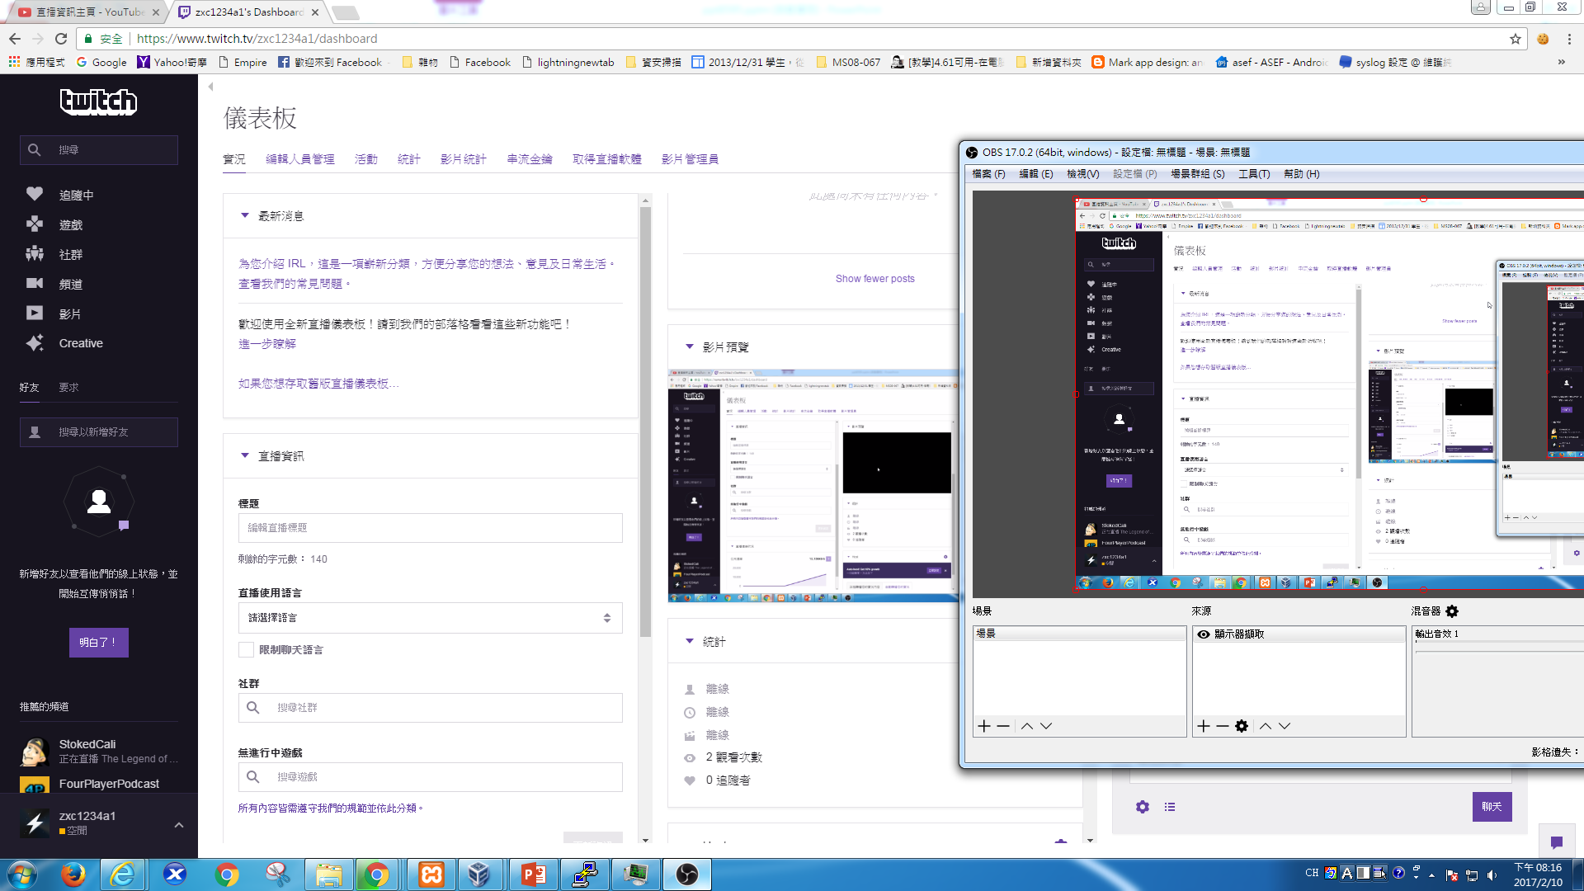
Youtube&twitch-成功推送

